Slide 1
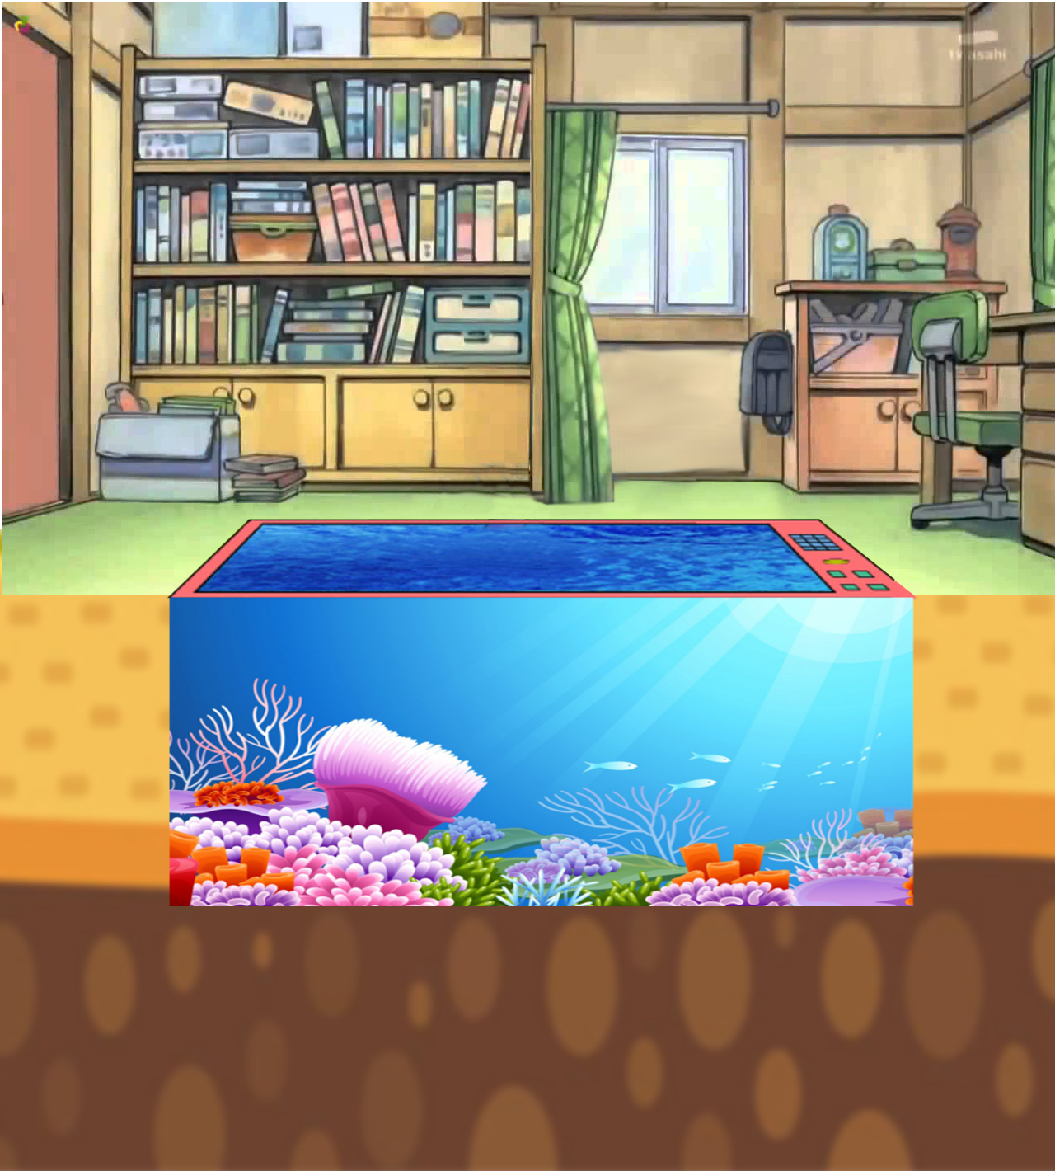


DORAEMON CÂU CÁ

Slide 2








GIỎI QUÁ
Bắt đầu!
TIẾC QUÁ
HẾT GIỜ
Đường gì mà có đường ray
Xình xịch tàu chạy đêm ngày bạn ơi
A. Đường sắt
B. Đường biển

Slide 3


GIỎI QUÁ
Bắt đầu!
TIẾC QUÁ
HẾT GIỜ
Đường gì ở tít trên cao
Máy bay lên tận vì sao đường gì?
A. Đường hàng không
B. Đường bộ

Slide 4


GIỎI QUÁ
Bắt đầu!
TIẾC QUÁ
HẾT GIỜ
Xe bốn bánh
Chạy bon bon
Kêu bíp bíp
Là xe gì?
A. Xe máy
B. Ô tô

Slide 5

Bài 15: Ôn tập chủ đề cộng đồng địa phương

Slide 6














Tiết 2-3

Slide 7






Yêu cầu cần đạt
Thực hiện được qui định khi đi trên một số phương tiện giao thông và tuyên truyền để những người xung quanh cùng thực hiện.
HS tự vẽ hoặc cắt dán được một số biển báo giao thông sau khi học xong chủ đề.

Slide 8

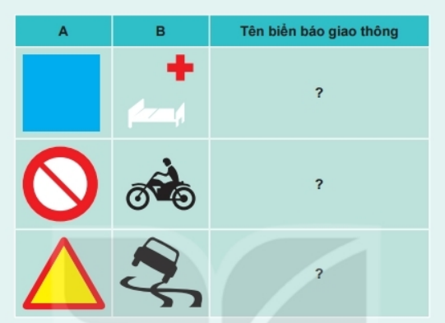



Trò chơi: Ghép hình vào chữ
Luật chơi: Chia lớp thành 3 đội, các đội lần lượt lên viết ý nghĩa của từng biển báo
Phía trước là bệnh viện
Biển cấm xe máy
Biển đường trơn

Slide 9


Hoạt động vận dụng

Slide 10



Hoàn thành sản phẩm học tập: Vẽ hoặc cắt dán biển báo giao thông
Biển cấm đi ngược chiều
Biển được đi ngược chiều
Biển cấm đỗ xe

Slide 11


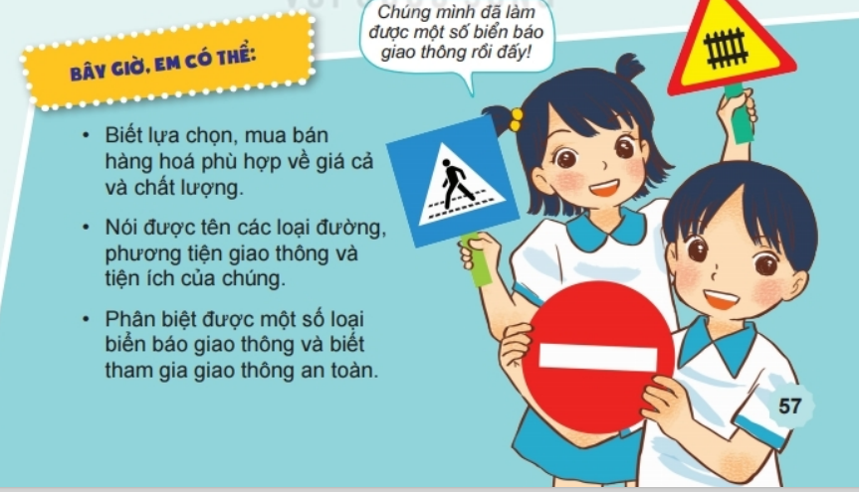
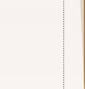

Slide 12

Củng cố bài học

Slide 13
Yêu cầu cần đạt
Thực hiện được qui định khi đi trên một số phương tiện giao thông và tuyên truyền để những người xung quanh cùng thực hiện.
HS tự vẽ hoặc cắt dán được một số biển báo giao thông sau khi học xong chủ đề.

Slide 14


Tạm biệt và hẹn gặp lại
các con vào những tiết học sau!

